Slide 1
Indicaciones para la producción
DI_CF4_Introduccion

Slide 2
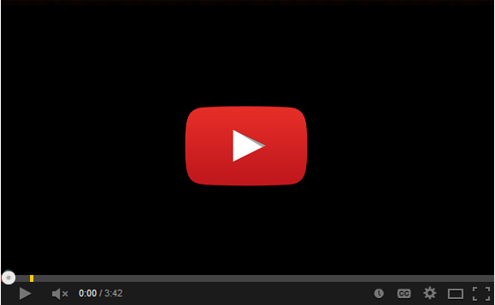

Indicaciones para la producción
Video Motion Graphics + Voz en off: a medida que la voz en off narra, se mostrarán los textos y material visual correspondiente.
Intro: suena música apropiada, se muestran (con las animaciones que producción considere y tenga al alcance) el logo institucional, el nombre del programa y el título: Introducción.
Introducción

Slide 3
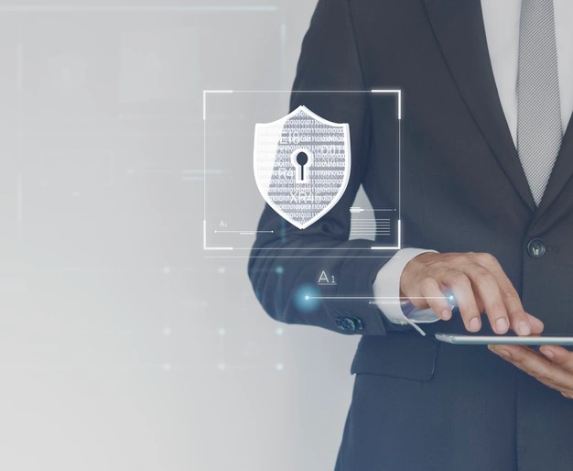
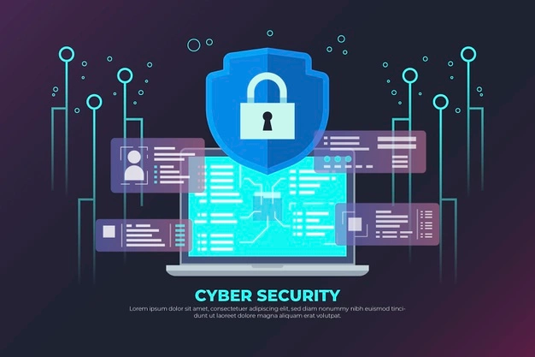
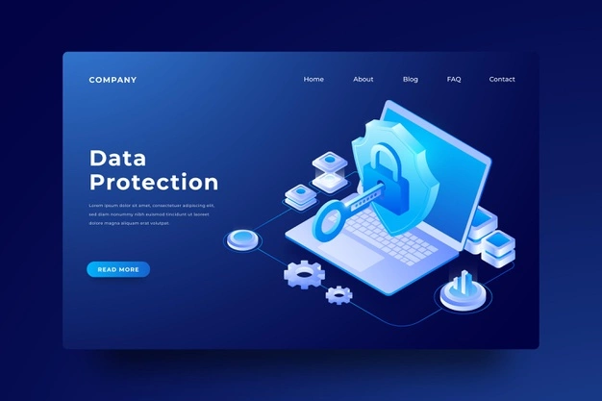
Indicaciones para la producción
Vídeo: rotación de imágenes y animación (sugeridas en el ppt y las que producción considere apropiadas) mientras se oye la voz en off con la info. Acompañar con música y/o sonidos acordes.
Resaltar las palabras en negrita
Referencias de imágenes:
https://image.freepik.com/foto-gratis/empresario-inicia-sesion-su-tableta_53876-102029.jpg
https://image.freepik.com/vector-gratis/concepto-seguridad-cibernetica-neon-candado-circuito_23-2148536303.jpg
https://image.freepik.com/vector-gratis/pagina-inicio-portatil-proteccion-datos_52683-38370.jpg
Audio/ Narración
Los sistemas de gestión y los planes de continuidad del negocio son de vital importancia, sin embargo, los aspectos técnicos son la base sostenible de la ciberseguridad y la seguridad informática.

Slide 4
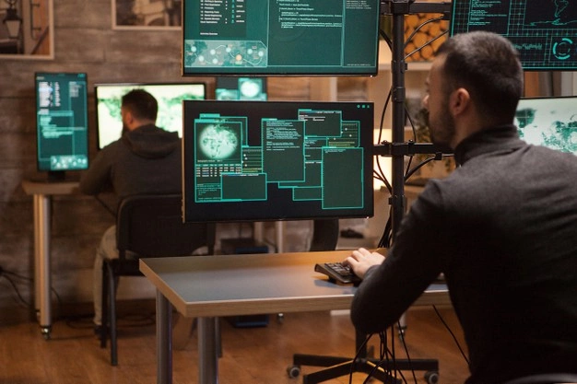
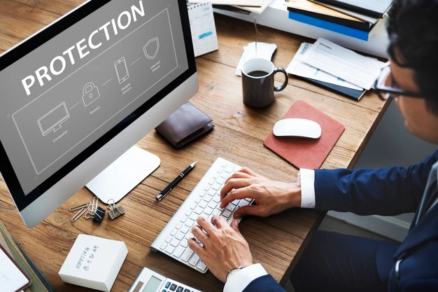
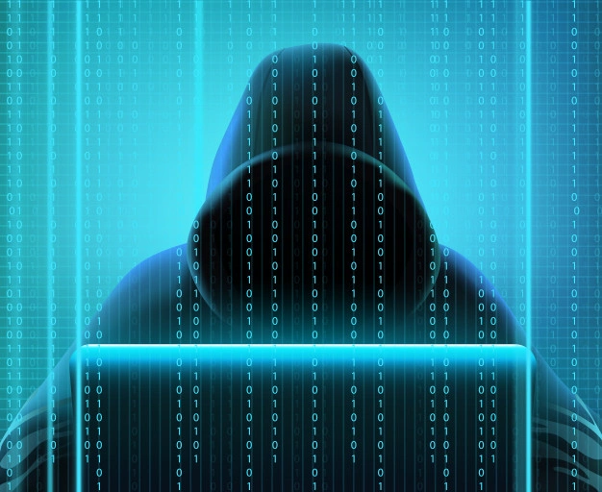
Rotación de imágenes
Indicaciones para la producción
Vídeo: rotación de imágenes y animación (sugeridas en el ppt y las que producción considere apropiadas) mientras se oye la voz en off con la info. Acompañar con música y/o sonidos acordes.
Resaltar las palabras en negrita.
Referencias de imágenes:
https://image.freepik.com/foto-gratis/vista-posterior-peligroso-equipo-piratas-informaticos-que-trabaja-nuevo-malware_482257-22976.jpg
https://image.freepik.com/foto-gratis/grafico-proteccion-datos-sistema-seguridad-informatica_53876-127750.jpg
https://image.freepik.com/vector-gratis/composicion-realista-codigo-pirata-informatico-color-persona-crea-codigos-piratear-robar-informacion-vectorial-ilustracion_1284-18005.jpg
Audio/ Narración
Los ataques informáticos lamentablemente pueden ser llevados a cabo por personas sin gran experiencia, las cuales, por medio de herramientas básicas, pueden conseguir objetivos de fácil acceso.

Slide 5
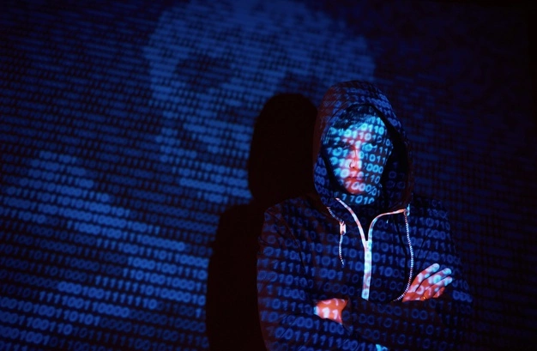
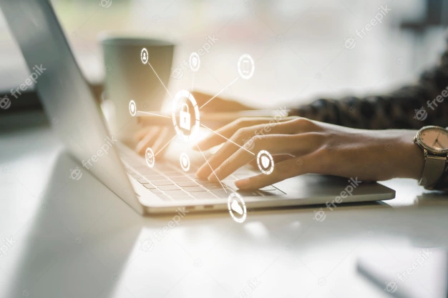
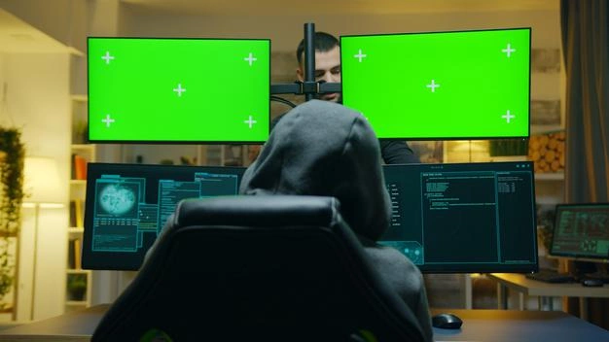
Rotación de imágenes
Indicaciones para la producción
Vídeo: rotación de imágenes y animación (sugeridas en el ppt y las que producción considere apropiadas) mientras se oye la voz en off con la info. Acompañar con música y/o sonidos acordes.
Resaltar las palabras en negrita.
Referencias de imágenes:
https://image.freepik.com/foto-gratis/ataque-cibernetico-pirata-informatico-encapuchado-irreconocible-utilizando-realidad-virtual-efecto-falla-digital_146671-18944.jpg
https://image.freepik.com/foto-gratis/concepto-proteccion-datos-seguridad-red-escudo-luz-brillante-mano-mujer-negocios-internet-cortafuegos-proteger-seguro-o-limpiador-virus-informatico_34011-519.jpg
https://image.freepik.com/foto-gratis/equipo-piratas-informaticos-que-utilizan-computadora-maqueta-pantalla-verde-robar-informacion-secreta-gobierno_482257-29483.jpg
Audio/ Narración
Es importante resaltar que tener conocimiento del modus operandi ciberdelincuencial articulado con conocimientos técnicos marca la diferencia en cargos relacionados con la ciberseguridad y la seguridad informática, ya que de esta manera se puede evidenciar un ataque difícil de ser detectado.

Slide 6
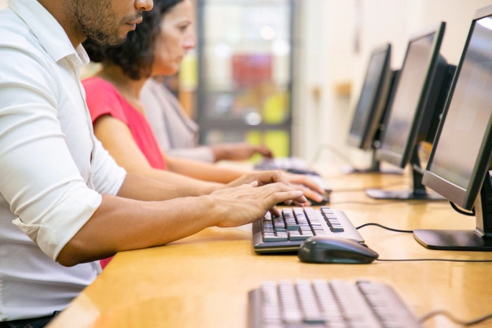

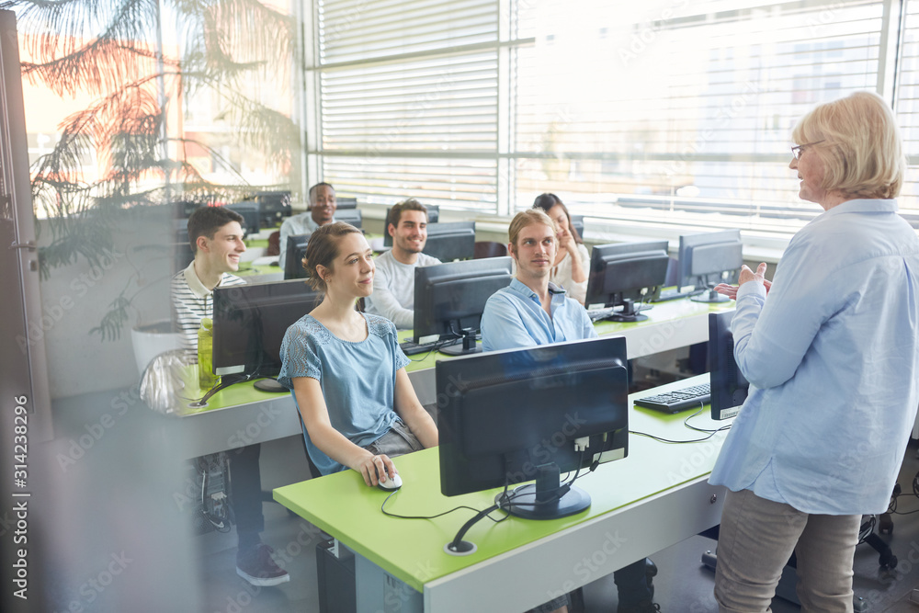
Rotación de imágenes
Indicaciones para la producción
Vídeo: rotación de imágenes y animación (sugeridas en el ppt y las que producción considere apropiadas) mientras se oye la voz en off con la info. Acompañar con música y/o sonidos acordes.
Resaltar las palabras en negrita.
Referencias de imágenes:
https://image.freepik.com/foto-gratis/gente-usiness-reunion-discutir-situacion-comercializacion_1421-564.jpg
https://image.freepik.com/foto-gratis/grupo-multietnico-alumnos-trabajando-clase-informatica_74855-2068.jpg
https://as1.ftcdn.net/v2/jpg/03/14/23/82/1000_F_314238296_3X60MkmKkI5WesDkhEQMZEj31jTB5DPz.jpg
Audio/ Narración
Por lo anterior, la inversión en capacitación de personal es indiscutiblemente el pilar fundamental de toda implementación de seguridad, teniendo en cuenta que adquirir sistemas de seguridad con altas capacidades y características lleva a las organizaciones a entrar en un estado de falsa seguridad, dando un segundo lugar a las capacidades humanas.

Slide 7
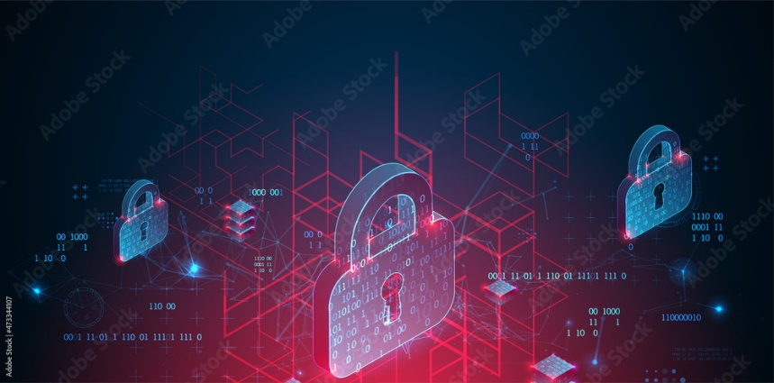

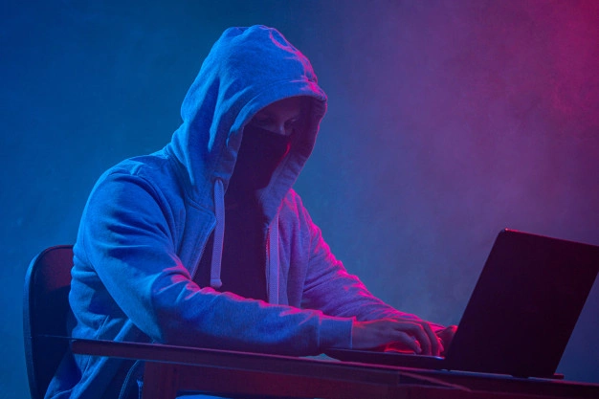
Rotación de imágenes
Indicaciones para la producción
Vídeo: rotación de imágenes y animación (sugeridas en el ppt y las que producción considere apropiadas) mientras se oye la voz en off con la info. Acompañar con música y/o sonidos acordes.
Resaltar las palabras en negrita.
Referencias de imágenes:
https://image.freepik.com/foto-gratis/concepto-reunion-trabajo-equipo-asunto-lanzamiento_1421-194.jpg
https://image.freepik.com/foto-gratis/pirata-informatico-encapuchado-que-roba-informacion-computadora-portatil_155003-1918.jpg
Audio/ Narración
Los problemas de ciberseguridad se están convirtiendo en una lucha constante tanto para las personas como para las empresas; las tendencias recientes y las estadísticas de ciberseguridad revelan un enorme aumento de los datos pirateados y violados de fuentes cada vez más comunes en el lugar de trabajo, como los personales, tanto en los dispositivos móviles como en los de IoT.

